Slide 1
Algorithmen und Datenstrukturen
Prof. Dr. Ralf Möller
Universität zu Lübeck
Institut für Informationssysteme
Magnus Bender (Übungen)
sowie viele Tutoren

Slide 2
Sortierung in linearer Zeit
Sortieren: Geht es doch noch schneller als in Ω(n log n) Schritten?
Man muss „schärfere“ Annahmen über das Problem machen können ...
z.B. Schlüssel in n Feldelementen aus dem Bereich [1..n]
... oder Nebenbedingungen „abschwächen“
z.B. die In-situ-Einschränkung aufgeben
Zentrale Idee: Vermeide Vergleiche!
Seward, H. H. (1954), "2.4.6 Internal Sorting by Floating Digital Sort", Information sorting in the application of electronic digital computers to business operations, Master's thesis, Report R-232, Massachusetts Institute of Technology, Digital Computer Laboratory, pp. 25–28
A. Andersson, T. Hagerup, S. Nilsson, R. Raman, Sorting in Linear Time?, J. Comput. Syst. Sci. 57(1): 74-93, 1998

Slide 3
Danksagung
Nachfolgende Präsentationen sind inspiriert durch CS 3343/3341 Analysis of Algorithms 2013
http://www.cs.utsa.edu/~jruan/teaching/cs3343_spring_2013/index.html

Slide 4
Sortieren durch Zählen / Counting-Sort
Wissen: Schlüssel fallen in einen kleinen Zahlenbereich
Beispiel 1: Sortiere eine Menge von Studierenden nach Examensbewertungen (Scores sind Zahlen)
1000 Studenten
Maximum score: 100
Minimum score: 0
Beispiel 2: Sortiere Studierende nach dem ersten Buchstaben des Nachnamens
Anzahl der Studierenden: viele
Anzahl der Buchstaben: 26+wenige
CS 3343/3341 Analysis of Algorithms, J. Ruan

Slide 5
Intuition
S1: 100
S2: 90
S3: 85
S4: 100
S5: 90
…
0
85
90
100
S3
S2
S1
S5
S4
… S3 … S2, S5, …, S1, S4
CS 3343/3341 Analysis of Algorithms, J. Ruan

Slide 6
Intuition
Hilfsspeicher (Zustand 1)
85
90
100
75
1
1
2
2
50 Studierende mit Score ≤ 75
Was ist der Rang (von klein auf groß) für einen Studenten mit Score 75?
50
200 Studierende mit Score ≤ 90
Was ist der Rang für einen Studenten mit Score 90?
200
Hilfsspeicher (Zustand 2)
85
90
100
75
50
…
200
..
CS 3343/3341 Analysis of Algorithms, J. Ruan

Slide 7
Counting-Sort
Eingabe: A[1 . . n], wobei key(A[ j]) ∈ {1, 2, …, k} .
Ausgabe: B[1 . . n], sortiert.
Hilfsspeicher: C[1 . . k] .
Kein In-situ-Sortieralgorithmus
Benötigt 𝛳(n+k) zusätzliche Speicherplätze
CS 3343/3341 Analysis of Algorithms, J. Ruan

Slide 8
Counting-Sort
1.
Initialisiere
for i = 1:k
C[i] = 0
end
2.
Zähle
for j = 1:n
C[A[j]] = C[A[j]] + 1
end
⊳ C[i] = |{key = i}|
3.
Bestimme Summe
for i = 2:k
C[i] = C[i] + C[i - 1]
end
⊳ C[i] = |{key ≤ i}|
4.
for j = n:-1:1
B[C[A[j]]] = A[j]
C[A[j]] = C[A[j]] - 1
end
Ordne neu
CS 3343/3341 Analysis of Algorithms, J. Ruan

Slide 9
Counting-Sort Beispiel
1
2
3
4
5
1
2
3
4
A:
4
1
3
4
3
C:
B:
CS 3343/3341 Analysis of Algorithms, J. Ruan

Slide 10
Schleife 1: Initialisierung
1
2
3
4
5
1
2
3
4
A:
4
1
3
4
3
C:
0
0
0
0
B:
1.
for i = 1:k
C[i] = 0
end
CS 3343/3341 Analysis of Algorithms, J. Ruan

Slide 11
Schleife 2: Zähle
1
2
3
4
5
1
2
3
4
A:
4
1
3
4
3
C:
0
0
0
1
B:
2.
for j = 1:n
C[A[j]] = C[A[j]] + 1
end
⊳ C[i] = |{key = i}|
CS 3343/3341 Analysis of Algorithms, J. Ruan

Slide 12
Schleife 2: Zähle
1
2
3
4
5
1
2
3
4
A:
4
1
3
4
3
C:
1
0
0
1
B:
2.
for j = 1:n
C[A[j]] = C[A[j]] + 1
end
⊳ C[i] = |{key = i}|
CS 3343/3341 Analysis of Algorithms, J. Ruan

Slide 13
Schleife 2: Zähle
1
2
3
4
5
1
2
3
4
A:
4
1
3
4
3
C:
1
0
1
1
B:
2.
for j = 1:n
C[A[j]] = C[A[j]] + 1
end
⊳ C[i] = |{key = i}|
CS 3343/3341 Analysis of Algorithms, J. Ruan

Slide 14
Schleife 2: Zähle
1
2
3
4
5
1
2
3
4
A:
4
1
3
4
3
C:
1
0
1
2
B:
2.
for j = 1:n
C[A[j]] = C[A[j]] + 1
end
⊳ C[i] = |{key = i}|
CS 3343/3341 Analysis of Algorithms, J. Ruan

Slide 15
Schleife 2: Zähle
1
2
3
4
5
1
2
3
4
A:
4
1
3
4
3
C:
1
0
2
2
B:
2.
for j = 1:n
C[A[j]] = C[A[j]] + 1
end
⊳ C[i] = |{key = i}|
CS 3343/3341 Analysis of Algorithms, J. Ruan

Slide 16
Schleife 3: Berechne Summe
1
2
3
4
5
1
2
3
4
A:
4
1
3
4
3
C:
1
0
2
2
B:
C':
1
1
2
2
3.
for i = 2:k
C[i] = C[i] + C[i - 1]
end
⊳ C[i] = |{key ≤ i}|
CS 3343/3341 Analysis of Algorithms, J. Ruan

Slide 17
Schleife 3: Berechne Summe
1
2
3
4
5
1
2
3
4
A:
4
1
3
4
3
C:
1
0
2
2
B:
C':
1
1
3
2
3.
for i = 2:k
C[i] = C[i] + C[i - 1]
end
⊳ C[i] = |{key ≤ i}|
CS 3343/3341 Analysis of Algorithms, J. Ruan

Slide 18
Schleife 3: Berechne Summe
1
2
3
4
5
1
2
3
4
A:
4
1
3
4
3
C:
1
0
2
2
B:
C':
1
1
3
5
3.
for i = 2:k
C[i] = C[i] + C[i - 1]
end
⊳ C[i] = |{key ≤ i}|
CS 3343/3341 Analysis of Algorithms, J. Ruan

Slide 19
Schleife 4: Ordne neu
1
2
3
4
5
1
2
3
4
A:
4
1
3
4
3
C:
1
1
3
5
B:
3
C':
1
1
3
5
4.
for j = n:-1:1
B[C[A[j]]] = A[j]
C[A[j]] = C[A[j]] - 1
end
CS 3343/3341 Analysis of Algorithms, J. Ruan

Slide 20
Schleife 4: Ordne neu
1
2
3
4
5
1
2
3
4
A:
4
1
3
4
3
C:
1
1
3
5
B:
3
C':
1
1
2
5
4.
for j = n:-1:1
B[C[A[j]]] = A[j]
C[A[j]] = C[A[j]] - 1
end
CS 3343/3341 Analysis of Algorithms, J. Ruan

Slide 21
Schleife 4: Ordne neu
1
2
3
4
5
1
2
3
4
A:
4
1
3
4
3
C:
1
1
2
5
B:
3
4
C':
1
1
2
5
4.
for j = n:-1:1
B[C[A[j]]] = A[j]
C[A[j]] = C[A[j]] - 1
end

Slide 22
Schleife 4: Ordne neu
1
2
3
4
5
1
2
3
4
A:
4
1
3
4
3
C:
1
1
2
5
B:
3
4
C':
1
1
2
4
4.
for j = n:-1:1
B[C[A[j]]] = A[j]
C[A[j]] = C[A[j]] - 1
end
CS 3343/3341 Analysis of Algorithms, J. Ruan

Slide 23
Schleife 4: Ordne neu
1
2
3
4
5
1
2
3
4
A:
4
1
3
4
3
C:
1
1
2
4
B:
3
3
4
C':
1
1
2
4
4.
for j = n:-1:1
B[C[A[j]]] = A[j]
C[A[j]] = C[A[j]] - 1
end
CS 3343/3341 Analysis of Algorithms, J. Ruan

Slide 24
Schleife 4: Ordne neu
1
2
3
4
5
1
2
3
4
A:
4
1
3
4
3
C:
1
1
2
4
B:
3
3
4
C':
1
1
1
4
4.
for j = n:-1:1
B[C[A[j]]] = A[j]
C[A[j]] = C[A[j]] - 1
end
CS 3343/3341 Analysis of Algorithms, J. Ruan

Slide 25
Schleife 4: Ordne neu
1
2
3
4
5
1
2
3
4
A:
4
1
3
4
3
C:
1
1
1
4
B:
1
3
3
4
C':
1
1
1
4
4.
for j = n:-1:1
B[C[A[j]]] = A[j]
C[A[j]] = C[A[j]] - 1
end
CS 3343/3341 Analysis of Algorithms, J. Ruan

Slide 26
Schleife 4: Ordne neu
1
2
3
4
5
1
2
3
4
A:
4
1
3
4
3
C:
1
1
1
4
B:
1
3
3
4
C':
0
1
1
4
4.
for j = n:-1:1
B[C[A[j]]] = A[j]
C[A[j]] = C[A[j]] - 1
end
CS 3343/3341 Analysis of Algorithms, J. Ruan

Slide 27
Schleife 4: Ordne neu
1
2
3
4
5
1
2
3
4
A:
4
1
3
4
3
C:
0
1
1
4
B:
1
3
3
4
4
C':
0
1
1
4
4.
for j = n:-1:1
B[C[A[j]]] = A[j]
C[A[j]] = C[A[j]] - 1
end
CS 3343/3341 Analysis of Algorithms, J. Ruan

Slide 28
Schleife 4: Ordne neu
1
2
3
4
5
1
2
3
4
A:
4
1
3
4
3
C:
0
1
1
4
B:
1
3
3
4
4
C':
0
1
1
3
4.
for j = n:-1:1
B[C[A[j]]] = A[j]
C[A[j]] = C[A[j]] - 1
end
CS 3343/3341 Analysis of Algorithms, J. Ruan

Slide 29
Counting-Sort Algorithmus
function counting_sort(A) k = maximum(A); n = length(A)
C = fill(0, k)
for i = 1:k
insert!(C, i, 0)
end for j = 1:n
C[A[j]] = C[A[j]] + 1
end
# C[i] enthält nun die Anzahl der Elemente, die gleich i sind for i = 2:k
C[i] = C[i] + C[i - 1]
end # C[i] enthält nun die Anzahl der Elemente, die kleiner oder gleich i sind
B = fill(0, n)
for j = n:-1:1
B[C[A[j]]] = A[j]
C[A[j]] = C[A[j]] - 1
end return B
end
CS 3343/3341 Analysis of Algorithms, J. Ruan
29

Slide 30
Analyse
1.
Θ(k)
for i = 1:k
C[i] = 0
end
2.
Θ(n)
for j = 1:n
C[A[j]] = C[A[j]] + 1
end
3.
Θ(k)
for i = 2:k
C[i] = C[i] + C[i - 1]
end
4.
for j = n:-1:1
B[C[A[j]]] = A[j]
C[A[j]] = C[A[j]] - 1
end
Θ(n)
Θ(n + k)
CS 3343/3341 Analysis of Algorithms, J. Ruan

Slide 31
Laufzeit: Wodurch wird sie reduziert?
Falls k = O(n), dann braucht Counting-Sort Θ(n) viele Schritte.
Aber theoretisch braucht doch Sortierung Ω(n log n) viele Schritte!
Gibt es ein Problem mit der Theorie?
Antwort:
Sortieren durch Vergleichen liegt in Ω(n log n)
Counting-Sort macht keine Vergleiche
Counting-Sort verteilt einfach

Slide 32
Stabiles Sortieren
Counting-Sort ist stabil: die Eingabeordnung für gleiche Schlüssel bleibt bestehen
A:
4
1
3
4
3
B:
1
3
3
4
4
Warum ist das wichtig?
Welche andere Algorithmen haben diese Eigenschaft?
CS 3343/3341 Analysis of Algorithms, J. Ruan

Slide 33
Sortieren nach mehreren Kriterien
Zusammengesetze Objekte in einem Feld
A
Name:
Alter:
Ralf
55
Robert
46
Sven
67
Thomas
46
A
Name:
Alter:
Ralf
55
Robert
46
Sven
67
Thomas
46
Nur in C++ und vergleichbaren Sprachen

Slide 34
Aufgabe: Sortiere Studierende nach (state, city, street).

Slide 35
Aufgabe: Sortiere Studierende nach (state, city, street).

Slide 36
Aufgabe: Sortiere Studierende nach (state, city, street).

Slide 37
Aufgabe: Sortiere Studierende nach (state, city, street).

Slide 38
Aufgabe: Sortiere Studierende nach (state, city, street).

Slide 39
Aufgabe: Sortiere Studierende nach (state, city, street).

Slide 40
Aufgabe: Sortiere Studierende nach (state, city, street).

Slide 41
Aufgabe: Sortiere Studierende nach (state, city, street).

Slide 42
Aufgabe: Sortiere Studierende nach (state, city, street).

Slide 43
Stabiles Sortieren
Die meisten O(n²)-Sortieralgorithmen sind stabil
oder können “einfach” stabil gemacht werden
O(n log n)-Sortieralgorithmen sind nicht immer stabil
Ist Heap-Sort stabil?
Generischer Ansatz, Stabilität zu erzeugen:
Verwende zwei Schlüssel, der zweite ist der originale Index des Elements
Wenn zwei Elemente gleich, vergleiche zweite Schlüsselkomponenten
[5, 6, 5, 1, 2, 3, 2, 6]
[(5, 1), (6, 2), (5, 3), (1, 4), (2, 5), (3, 6), (2, 7), (6, 8)]
(5, 1) < (5, 3)
(2, 5) < (2, 7)

Slide 44
Wie kann man sehr große Zahlen sortieren?
Zahlen dieser Art sind zu groß für den Integer-Datentyp, sie werden als "Zeichenkette" repräsentiert
Verwende vergleichsbasiertes Sortieren mit einer Zeichenkettenvergleichsfunktion
if A[i] < A[j] wird zu if vergleiche(A[i], A[j]) < 0 mit
function vergleiche(s, t)
for i = 1:minimum([length(s), length(t)])
if s[i] < t[i] return -1
elseif s[i] > t[i] return 1
end
end if length(s) == length(t) return 0
elseif length(s) < length(t) return -1
else return 1
end
end
Kosten des Vergleichs von zwei Zeichenketten der Länge d?
Gesamtkosten: O(d n log n)
198099109123518183599
340199540380128115295
384700101594539614696
382408360201039258538
614386507628681328936
738148652090990369197
987084087096653020299
185664124421234516454
785392075747859131885
530995223593137397354
267057490443618111767
795293581914837377527
815501764221221110674
142522204403312937607
718098797338329180836
856504702326654684056
982119770959427525245
528076153239047050820
305445639847201611168
478334240651199238019
Jede Zeile sei eine “lange” Zahl, eine Gensequenz oder….
O(d)

Slide 45
Radix-Sort
Ähnlich wie das Sortieren von Adressbüchern
Behandle jede Zahl als Sortierschlüssel
Starte vom Least-significant-Bit
Most significant
Least significant
198099109123518183599
340199540380128115295
384700101594539614696
382408360201039258538
614386507628681328936
Jede Zeile entspricht einer “langen” Zahl
Radix-Sort wurde schon 1887 in Arbeiten von Herman Hollerith zu Volkszählungsmaschinen verwendet

Slide 46
Radix-Sort: Illustration
Hier ein vereinfachtes Beispiel: Jede Zeile entspricht einer langen Zahl
7 4 2
7 4 8
0 5 4
6 8 8
4 1 2
2 3 0
9 3 5
1 1 6
1 6 1
4 3 4
3 8 5
6 6 6
0 3 1
0 1 3
3 6 5
1 7 3
0 1 6

Slide 47
Radix-Sort: Illustration
Sortiere nach letzer Zahl:
2 3 0
1 6 1
0 3 1
7 4 2
4 1 2
0 1 3
1 7 3
0 5 4
4 3 4
9 3 5
3 8 5
3 6 5
1 1 6
6 6 6
0 1 6
7 4 8
6 8 8

Slide 48
Radix-Sort: Illustration
Sortiere nach zweitletzer Zahl:
4 1 2
0 1 3
1 1 6
0 1 6
2 3 0
0 3 1
4 3 4
9 3 5
7 4 2
7 4 8
0 5 4
1 6 1
3 6 5
6 6 6
1 7 3
3 8 5
6 8 8

Slide 49
Radix-Sort: Illustration
Sortiere nach erster Zahl:
0 1 3
0 1 6
0 3 1
0 5 4
1 1 6
1 6 1
1 7 3
2 3 0
3 6 5
3 8 5
4 1 2
4 3 4
6 6 6
6 8 8
7 4 2
7 4 8
9 3 5

Slide 50
Zeitkomplexität
Sortierung jeder der d Spalten mit Counting-Sort
Gesamtkosten: d (n + k)
Wähle k = 10 konstant
Gesamtkosten: Θ(dn)
Partitionierung der d Zahlen in z.B. in Dreiergruppen
Gesamtkosten: (n+10³)d/3
Wir arbeiten mit Binärzahlen anstelle von Dezimalen
Partitionierung der d Bits in Gruppen von r Bits
Gesamtkosten: (n+2^{r})d/r
Wähle r = log n
Gesamtkosten: O(dn / log n)
Vergleiche mit O(dn log n) für das einfache Verfahren
Aber: Radix-Sort hat hohen konstanten Faktor

Slide 51
Platzkomplexität
Verwendung von Counting-Sort
Daher zusätzlicher Speicher nötig: 𝛳(n)

Slide 52
Strukturen zur Gruppierung von Daten
A
Arrays
Zugriff über Index (wir schreiben A[i] oder auch A[i] = …)
Funktion length ist definiert
Zeichenketten als spezielle Arrays (Notation “…”)
Funktion A: I → D Notation: [3, 42, 55, 6]
Tupel (Reihung von Komponenten)
Beispiel: (“Ralf”, 55, 1.8) n-Tupel
(p, age, height) = (“Ralf”, 55, 1.8)
Zugriff über Indexschreibweise (42, 23)[1] = 42
Namen von Funktionen, die auf Komponenten zugreifen, können wie immer vereinbart werden
Anzahl der Komponenten üblicherweise klein
auch vertikale Darstellung möglich
auch horizontale Darstellung möglich

Slide 53
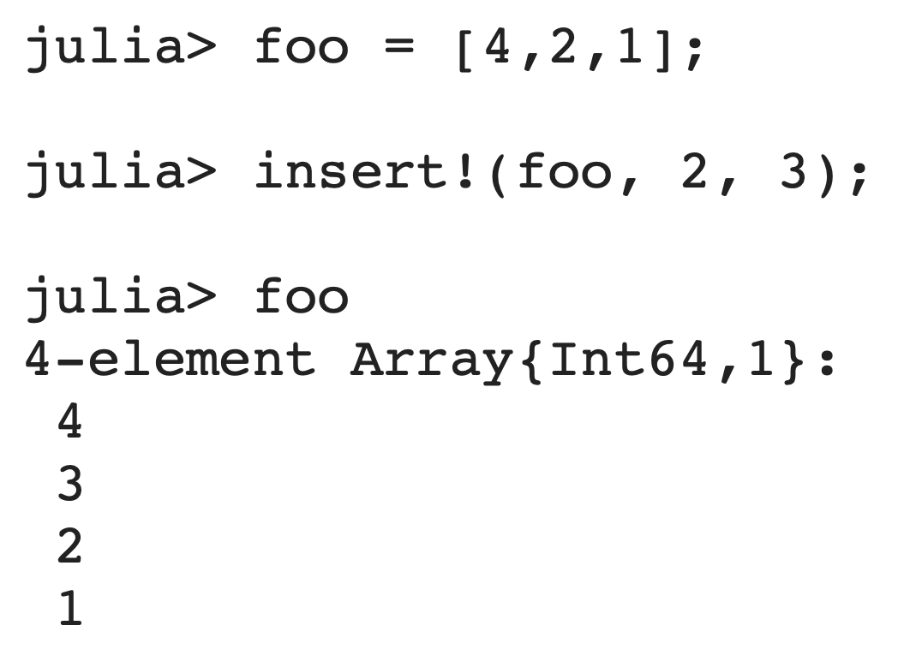
Wenn wir length effizient realisieren wollen…
… müssten wir uns Arrays so vorstellen
A[i] muss der Compiler entsprechend umsetzen
Wir bleiben aber in der Darstellung bei
internalRepr
A
23
length
A
auch vertikale Darstellung möglich

Slide 54
Listen als abstrakte Datentypen (ADTs)
Operationen:
function makeList() liefert neue Liste (am Anfang leer)
procedure insert(e, l) fügt Element e am Anfang in Liste l ein, verändert l
procedure delete(e, l) löscht Element e sofern enthalten, verändert l, wenn ein Element gelöscht wird
function first(l) gibt Last-in-Element zurück (Fehler, wenn l leer)
procedure deleteFirst(l) löscht Last-in-Element in l (Fehler, wenn l leer)
function length(l) gibt Anzahl der Elemente in l zurück
function mtList?(l) gibt true zurück, wenn l leer ist, sonst false
Iteration (last-in first-out):
for e in l ... end oder auch for e ∈ l ... end
Beispielimplementierung in Julia vorhanden.
http://www14.in.tum.de/lehre/2008WS/ea/index.html.de

Slide 55
Listen intern realisiert als Tupel (mutable struct)
Im ADT-Sinne nur „intern“
verwendet, dann
über l.internalRepr referenziert
l
Verkettete 2-Tupel ( … , … )
/
4
2
9
Elemente der Liste
/ stehe für nothing in Julia
möglicherweise viele weitere Informationen (z.B. die aktuelle Länge)

Slide 56
insert(5, l)
5
l
/
4
2
9
Elemente der Liste
möglicherweise viele weitere Informationen (z.B. die aktuelle Länge)

Slide 57
Listen als Glaskästen (“verkettete Liste”)
Verkettete Tupel
l₁
/
4
2
9
Ausdruck (e, l) liefert Tupel mit Element e und Liste l
Beispiele:
(4, (2, (9, nothing)))
Sei l₁ = (4, (2, (9, nothing))), dann Zugriff mit (e, l₂) = l₁ dann gilt: e = 4 und l₂ = (2, (9, nothing))
Zugriff auch über first(l) und rest(l) im API

Slide 58
Listen als Glaskästen
Notation (Beispiel): (1, (2, nothing)) mit nothing für die leere Liste
Operationen:
function cons(e, l) fügt Element e am Anfang in Liste l ein, verändert l nicht, gibt eine neue, erweiterte Liste zurück
function first(l) gibt die erste Komponente l[1] des Tupels zurück (Fehler, wenn l leer), Manipulation mit l[1] = ...
function rest(l) gibt die zweite Komponente l[2] des Tupels zurück (Fehler, wenn l leer), Manipulation mit l[2] = ...
function length(l) gibt Anzahl der Elemente in l zurück
function mt?(l) gibt true zurück, wenn l = nothing ist, sonst false
Iteration:
for e in l ... end oder auch for e ∈ l ... end

Slide 59
Cons
l₁
/
4
2
9
cons(5, l₁) liefert:
l₂
5
l₂ = cons(5, l₁)

Slide 60
Wiederholung ADT-Listen: insert(5, l)
5
l
/
4
2
9
l.internalRepr = cons(5, l.internalRepr)
Aber von außen nicht sichtbar

Slide 61
Zugriff auf erste Komponente mit first
first(l) oder l[1]
l
[ ]
4
2
9

Slide 62
Manipulaton der ersten Komponente
l[1] = 6
Vergleiche das Setzen von Arrayelementen: A[i] = …
l
/
6
2
9

Slide 63
Zugriff auf zweite Komponte mit rest
rest(l)
l[2]
l
/
4
2
9

Slide 64
Manipulaton der zweiten Komponente (1)
Was bewirkt l₁[2] = l₂ ?
l₁
/
l₂
/
4
2
9
8
3

Slide 65
Manipulaton der zweiten Komponente (2)
l₁[2] = l₂
l₁
/
l₂
/
4
2
9
8
3

Slide 66
Kellerspeicher / Stapelspeicher / Stack
Operationen:
function makeStack() liefert leeren Keller
procedure push(e, s) fügt Element e oben in den Keller s ein, verändert s
function top(s) gibt oberes Element zurück (Fehler, wenn s leer)
procedure pop(s) löscht Top-Element in s (Fehler, wenn s leer)
function mtStack?(s) gibt true zurück, wenn s leer ist, sonst false
Iteration: eigentlich nicht vorgesehen (aber im Prinzip realisierbar)
Beispielimplementierung in Julia vorhanden.
http://www14.in.tum.de/lehre/2008WS/ea/index.html.de

Slide 67
Keller intern (Beispiel: als Liste)
Im ADT-Sinne nur „intern“
verwendet, dann
über s.internalRepr referenziert
Implementierung als verkettete 2-Tupel
s
/
4
2
9
Elemente auf dem Keller (4 ist oben)
möglicherweise viele weitere Informationen

Slide 68
Keller intern (Beispiel 2: als Array)
Im ADT-Sinne nur „intern“
verwendet, dann
über s.internalRepr referenziert
Implementierung als Array
s
Elemente auf dem Keller (4 ist oben)
9
2
4
lastIndex

Slide 69
Realisierung von Kellerspeichern
Arrays
Initiale Größe muss vorher festgelegt werden
Keller kann “vollaufen”
Neues, größeres Array und Umkopieren
Verkettete Liste
Speicherbedarf entspricht dem Füllgrad des Kellers

Slide 70
Schlange / Queue (First-in-First-out-Speicher)
Operationen:
function makeQueue() liefert leere Warteschlange
procedure enqueue(e, q) fügt Element e hinten in die Schlange q ein, verändert q
function next(q) gibt vorderes Element zurück, verändert q nicht
function dequeue (q) gibt vorderes Element zurück, verändert q
function mtQueue?(q) gibt true zurück, wenn q leer ist, sonst false
Iteration: nicht vorgesehen (evtl. wie Liste)
Beispielimplementierung in Julia vorhanden.
http://www14.in.tum.de/lehre/2008WS/ea/index.html.de

Slide 71
Queue intern (Beispiel)
Im ADT-Sinne nur „intern“
verwendet, dann
über q.internalRepr referenziert
q
/
9
2
4
Elemente in der Schlange (9 ist vorn, 4 ist hinten)
lastCell
möglicherweise viele weitere Informationen

Slide 72
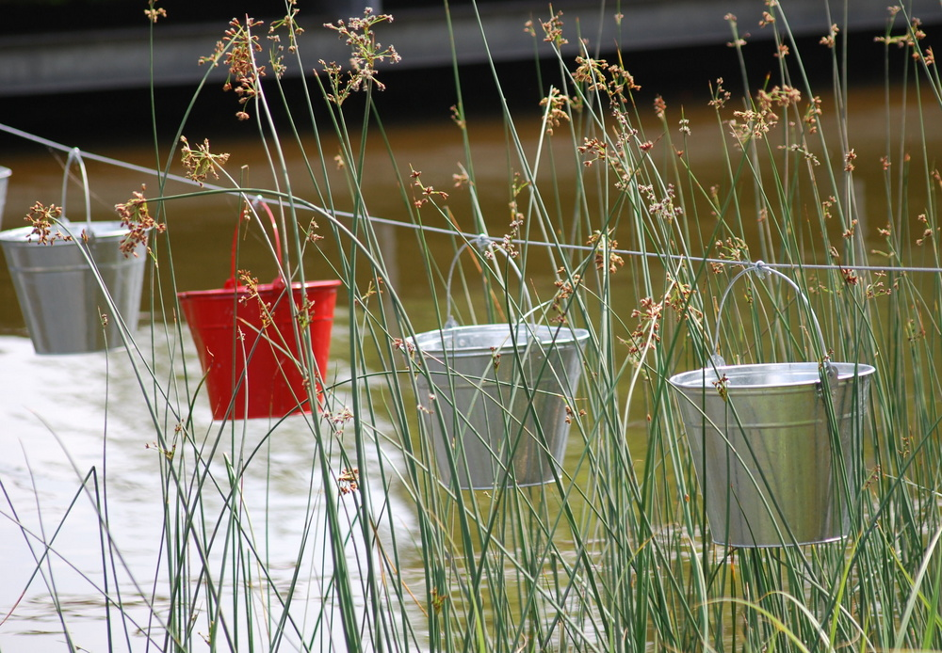
Sortieren durch verallgemeinerte Gruppierung

Slide 73
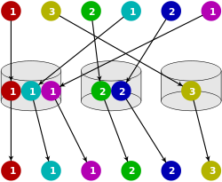
Bucket-Sort
function bucket_sort(A, waehle_eimer)
# Bestimme Anzahl der benötigten Eimer:
k = waehle_eimer(maximum(A)) # Eimerkette erstellen
E = []
for i = 1:k
insert!(E, i, [])
end
# in die Eimer aufteilen
for i = 1:length(A)
push!(E[waehle_eimer(A[i])], A[i])
end # Eimer sortieren
for i = 1:k
sort!(E[i])
end # Eimer zusammenfuegen
B = []
for i = 1:k
append!(B, E[i])
end
return B
end
A=[4,2,1,3,2,1,3,2,1,2,3,2,1,4]
bucket_sort(A,identity)
A=[40,20,10,30,20,10,30,20,10,20,30,20,10,40]
bucket_sort(A,(x)->x÷10)
A=[41,22,17,33,25,11,38,20,19,22,31,24,16,42]
bucket_sort(A,(x)->x÷10)
Bildquelle: Portugiesisches Wikipedia

Slide 74
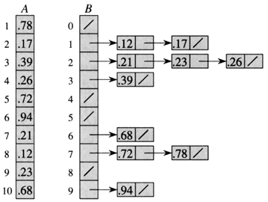
Wie wollen wir die Eimerkette implementieren?
Verkettete Liste oder Feld für Eimerkette?
Verkettete Listen oder Felder für Einzeleimer?
Verkettete Listen sparen Platz (einige Eimer haben kaum Einträge, andere haben viele)
Aber mit verketteten Listen können wir “schnelle” Sortierverfahren wie Heap-Sort oder Quicksort nicht verwenden
Sortierte Listen!
Eimerkette ek

Slide 75
Analyse von Bucketsort mit sort! aus O(n log n)
Sei S(m) die Anzahl der Vergleiche für einen Eimer mit m Schlüsseln
Setze n_{i} auf die Anzahl der Schlüssel im i-ten Eimer
Gesamtzahl der Vergleiche = ∑^{k}_{i=1} S(n_{i}) bei k Eimern

Slide 76
Analyse mit sort! aus O(n log n)
Sei S(m) ∈ O(m log m)
Falls die Schlüssel gleichmäßig verteilt sind, beträgt die Eimergröße n/k
Gesamtzahl der Vergleiche für alle k Eimer
= k(n/k) log(n/k)
= n log(n/k)
Falls k=n/10 , dann reichen n log(10) Vergleiche (Laufzeit ist linear in n)

Slide 77
Analyse mit sort! aus O(n²)
Sei S(m) ∈ O(m²)
Falls die Schlüssel gleichmäßig verteilt sind, beträgt die Eimergröße n/k
Gesamtzahl der Vergleiche für all k Eimer
= k(n/k)²
= n²/k
Falls k=n/log(10) , dann reichen n log(10) Vergleiche (Laufzeit ist linear in n, aber man muss mehr Speicher bereitstellen als bei S(m) ∈ O(m log m))

Slide 78
Lineare Sortierung: Einsicht
Je mehr man über das Problem weiß, desto eher kann man einen optimalen Algorithmus entwerfen
Gesucht ist ein Verfahren S, so dass { P } S { Q } gilt (Notation nach Hoare)
Vorbedingung: P =?
Invarianten („Axiome“): I = ?
Nachbedingung: Q = ∀1≤i<j≤n: A[i] ≤ A[j]
Nebenbedingungen: ?

Slide 79
Zusammenfassung
Bisher behandelt:
Sortieren durch Vergleichen (vorige Sitzungen)
Sortieren durch Verteilen (lineares Sortieren)
Wiederholung von elementaren Datenstrukturen
Listen, Keller, Warteschlangen
Es kommt:
Prioritätswarteschlangen
MinHeaps (zum Vergleich mal anders herum)
Binomiale Heaps (effiziente Vereinigung von Heaps)
Fibonacci Heaps (Einführung der amortisierten Analyse)

